Slide 1
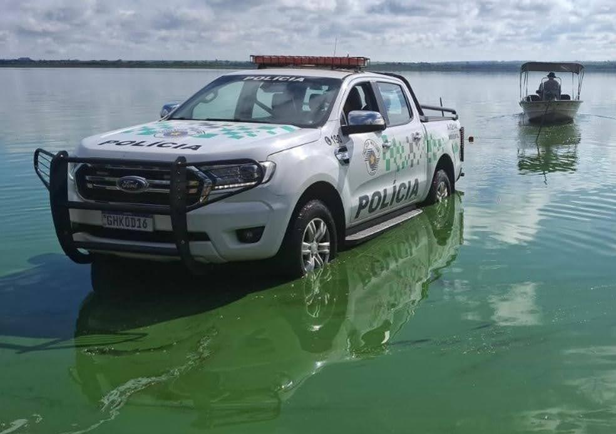


Operação
Algae-Tietê
A eutrofização do rio Tietê tem causado mortandade de peixes, degradação da qualidade da água e impactos no transporte fluvial.
A PM Ambiental atua de forma intensiva com ações de fiscalização, monitoramento e prevenção.
A operação integrou o GFI-Tietê (Grupo de Fiscalização Integrada das Águas do Rio Tietê).

Slide 2
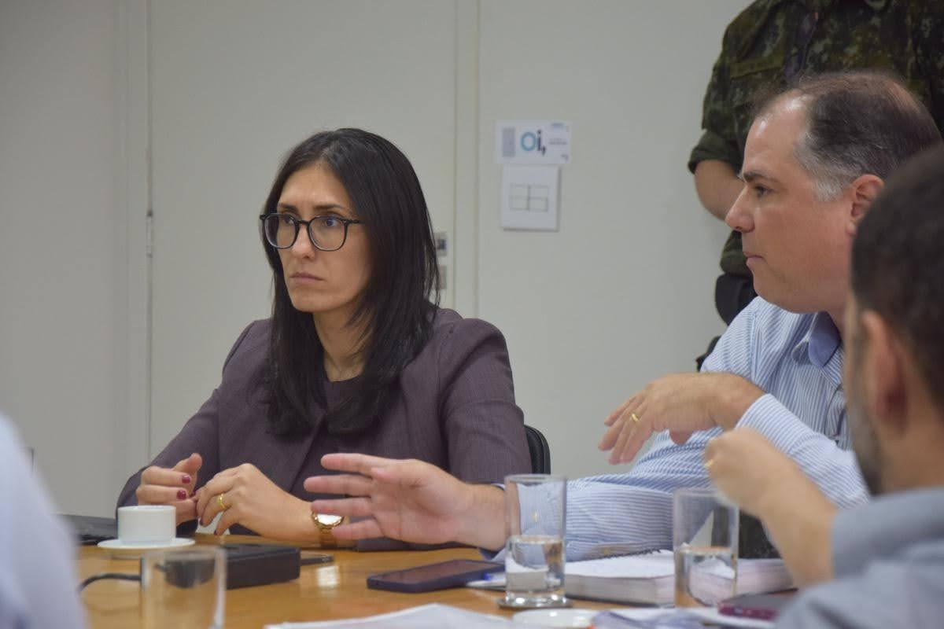
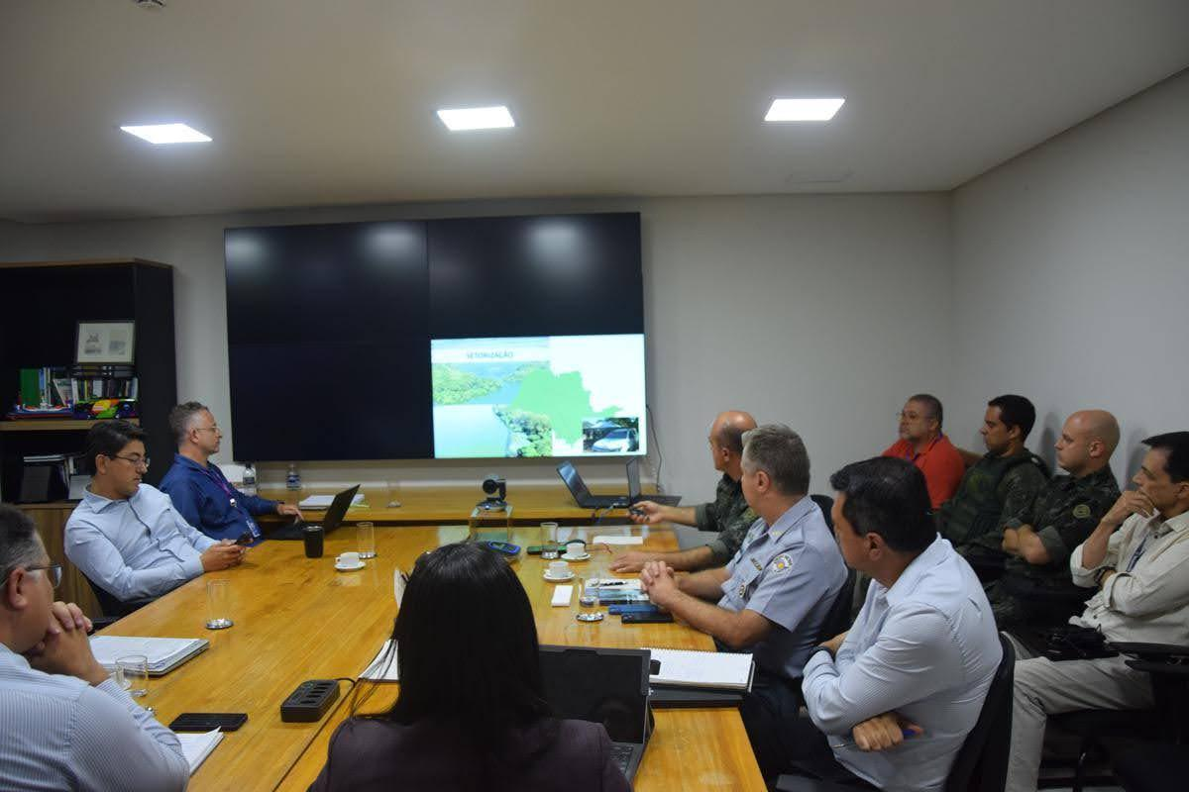
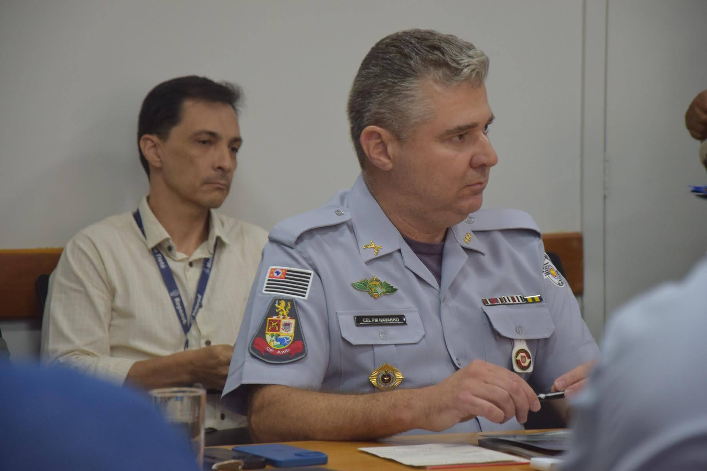
GFI - Tietê
Grupo de Fiscalização Integrada das Águas do Rio Tietê - iniciativa do Governo do Estado de São Paulo para integrar e coordenar ações de fiscalização ambiental ao longo da Bacia do Rio Tietê:
SEMIL
CETESB
Polícia Militar Ambiental
Fundação Florestal
Secretaria de Agricultura e Abastecimento (SAA)
SP-Águas
Comitês de Bacias Hidrográficas
Prefeituras da bacia que aderirem

Slide 3
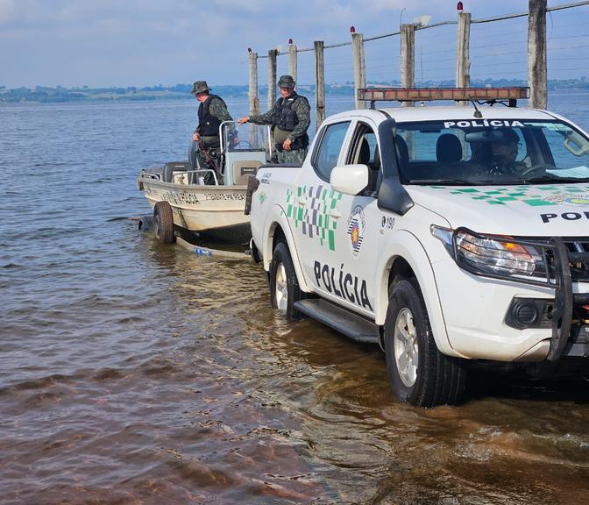
Objetivos e Estratégias
Combater causas da eutrofização e identificar fontes poluidoras.
Fortalecer a proteção de Áreas de Preservação Permanente (APP).
Aumentar a presença do Estado em áreas sensíveis por meio de policiamento terrestre, náutico, geopatrulhamento (satélites e drones) e educação ambiental.
Adotar o SCI (Sistema de Comando de Incidentes) como modelo de gestão integrada.

Slide 4

Ciência na Execução
Profº José Galizia Tundisi
Livre docência USP
Membro da Academia Brasileira de Ciências
+ de 200 publicações em revistas especializadas em 13 países
Planejamento regional em recursos hídricos:
Fiscalização Ambiental
Políticas Públicas Ambientais
Educação Ambiental

Slide 5
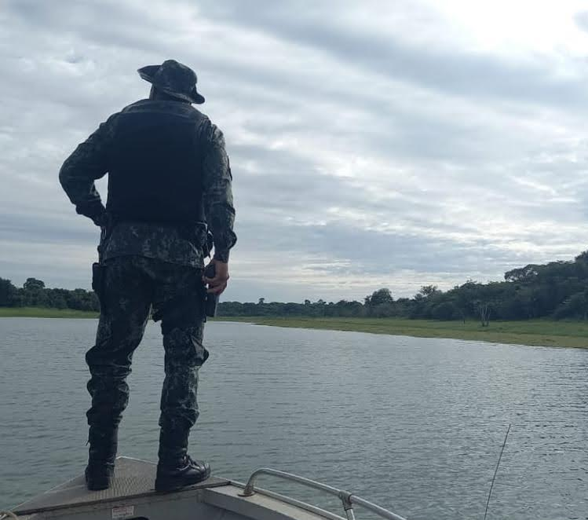






Resultados
603 vistorias realizadas
200
TRCAs fiscalizados
6.730 quilômetros navegados
123
Autos de Infração elaborados
462 mil reais em multas aplicadas
Infrações mais frequentes:
43 desmatamentos
32 pesca predatória

Slide 6
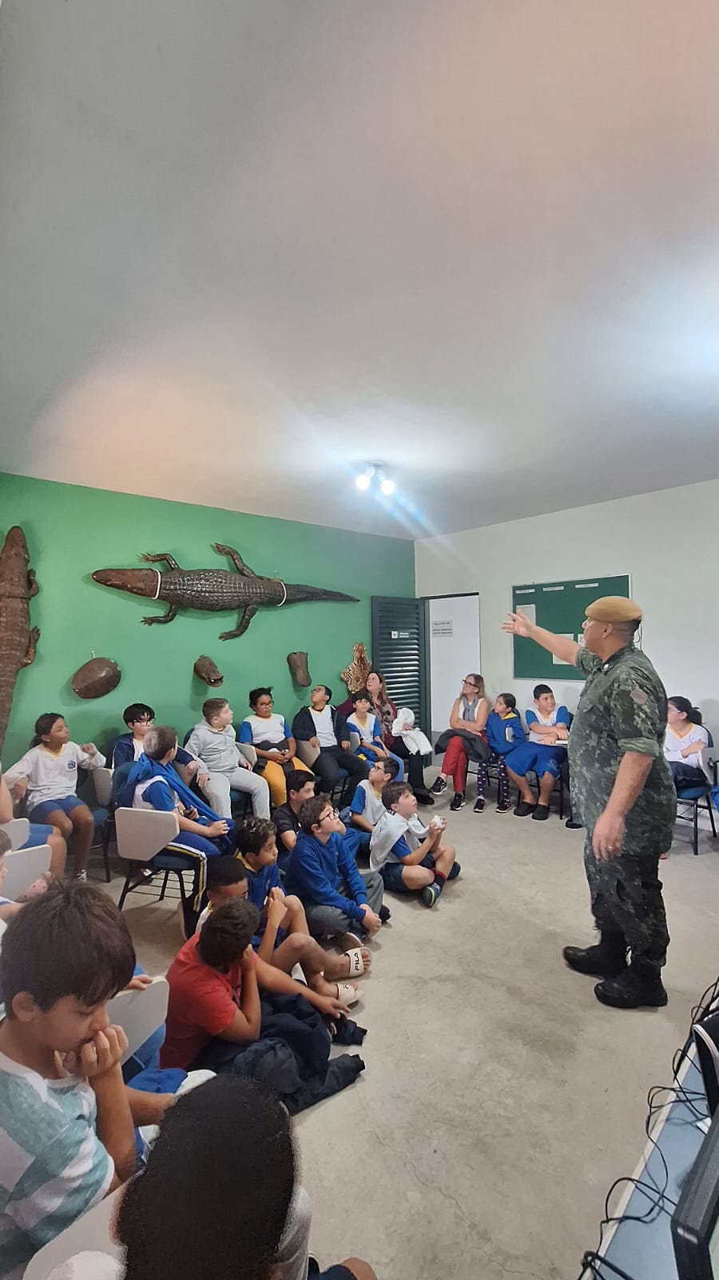


Resultados
44
Ações de Educação Ambiental
5752
Pessoas atendidas em Educação Ambiental

Slide 7
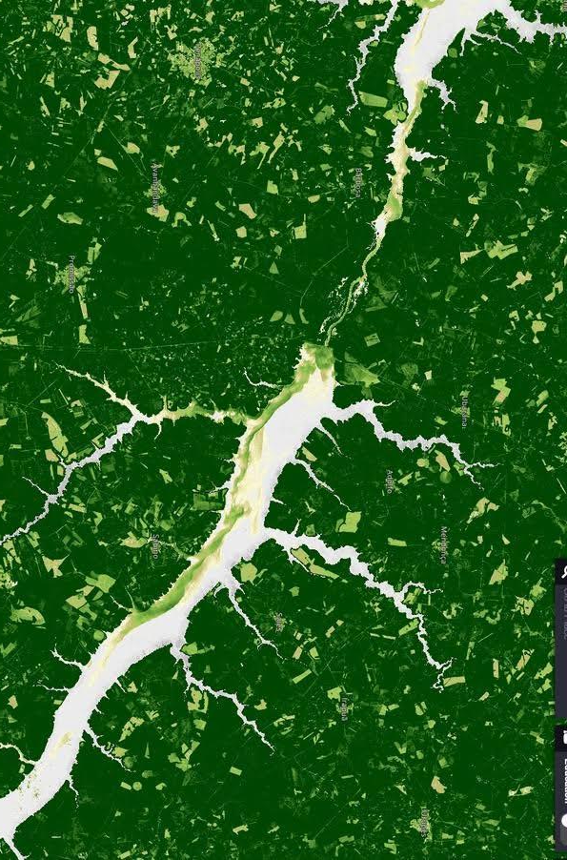
Abrangência e Ações Locais
A operação ocorreu em 23 municípios prioritários: Ubarana, Santo Antonio do Aracangu, Cabreúva, Tietê, Saltinho, Porto Feliz, Piracicaba, Salto, Araçariguama, Reginópolis, Adolfo, Ibitinga, Zacarias, Mendonça, Laranjal Paulista, Tabatinga, Novo Horizonte, Sales, Urupês, Itapuí, Icanga, Sabino e Sud Menucci.
Reuniões em Zacarias, Salto, Barra Bonita, Piracicaba, Adolfo e audiência pública na ALESP.
Conscientização e mobilização de prefeituras e órgãos parceiros.

Slide 8
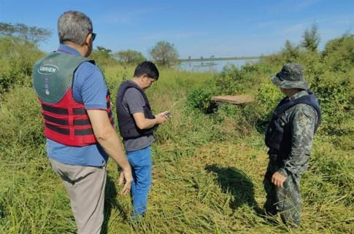
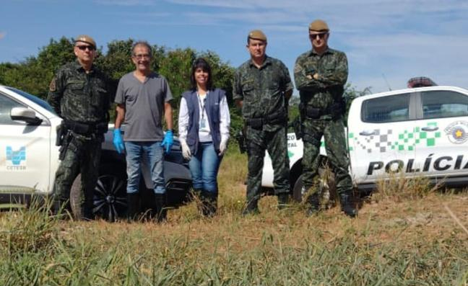
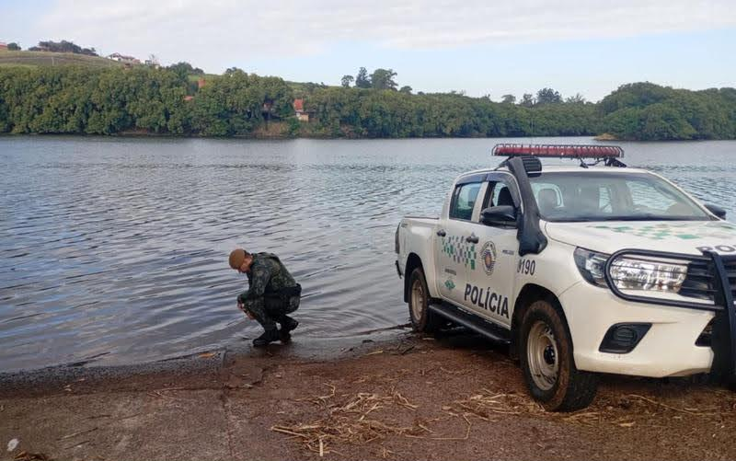
Próximos Passos
Curto prazo (28 Mar a 30 Abr): policiamento e fiscalização.
Médio prazo (01 Mai a 02 Ago): educação ambiental e monitoramento.
Longo prazo (03 Ago): recuperação das APPs (TCRAs).
Continuidade das ações integradas via GFI-Tietê para preservar a bacia do rio.

